Slide 1
Bahan Acuan & Bahan Acuan Bersertifikat
PROGRAM PELATIHAN MAGANG PLP
KEMENTERIAN PENDIDIKAN, KEBUDAYAAN, RISET, DAN TEKNOLOGI
UNIVERSITAS DIPONEGORO - UPT LABORATORIUM TERPADU
2021
agus hadiyarto

Slide 2
Bahan Acuan & Bahan Acuan Bersertifikat
Bahan Acuan (Reference Material) adalah bahan standar yang mempunyai karakter (1) homogen, (2) stabil, (3) mirip, dapat digunakan untuk menetapkan nilai pada bahan lainnya, validasi metoda pengukuran maupun kaliberasi peralatan.
Bahan Acuan Bersertifikat (Certified Refence Material) adalah bahan standar yang mempunyai karakter (1) homogen, (2) stabil, (3) mirip, (4) akurat, dapat digunakan untuk kaliberasi peralatan, asesmen metoda pengujian maupun menetapkan nilai pada bahan lainnya disertai data ketidakpastian, ketertelusuran dan sertifikat .

Slide 3
(1) Homogen
Memastikan bahwa analisis semua sampel dari bahan acuan yang diambil untuk pengukuran akan menghasilkan hasil analitik yang sama dalam ketidakpastian pengukuran .
(2) Stabil
Produsen harus memberi pernyataan useable life terhadap bahan acuan yang digunakan, karena bahan bisa sensitif terhadap cahaya, kelembaban, aktivitas mikroba, suhu, waktu, dll.
Pengujian jangka panjang diperlukan untuk memvalidasi stabilitas material pada berbagai kondisi penyimpanan dan transportasi.

Slide 4
(3) Kemiripan dengan sampel asli
Untuk mendapatkan hasil analisis yang bermakna, bahan acuan harus semirip mungkin dengan matriks sampel yang diuji.
(4) Akurasi, Ketidakpastian, dan Ketertelusuran
Nilai tersertifikasi merupakan pendekatan terbaik dari konsentrasi analit yang sebenarnya.
Selama proses sertifikasi, berbagai metode analitis dapat digunakan untuk menentukan nilai sebenarnya itu.
Perkiraan ketidakpastian sesungguhnya berdasarkan proses ini, bersama dengan informasi tentang homogenitas bahan dapat memberikan ketertelusuran bahan acuan bersertifikat, yang diperlukan untuk perbandingan pada skala internasional.

Slide 5
Lima Jenis Bahan Acuan (The International Laboratory Accreditation Cooperation = ILAC)
Bahan murni secara kimia dengan sedikit impuritas.
Larutan standar campuran gas, sering disiapkan secara gravimetri dari bahan murni.
Matrik Bahan Acuan berkarakter komponen kimia dalam jumlah banyak, sedikit maupun sangat sedikit.
Bahan Acuan fisika kimia, berkarakter terkait dengan titik leleh, kekentalan, dan densitas optik.
Bahan Acuan, berkarakter sifat fungsionalnya seperti rasa, bau, bilangan oktan, titik nyala, kesadahan, tipe serat, spesi mikroba

Slide 6
Klasifikasi bahan Acuan
Ujud Fisik : padat, cair dan gas
Sifat Bahan : kimia atau fisika
Cara menyiapkan bahan acuan : alami atau sintetik
Kualifikasi metrologi : bahan acuan primer disertifikasi oleh Badan Sertifikasi NIST, BAM ; atau sekunder certified value berdasarkan bahan acuan primer atau nilai konsensus hasil uji banding misal ERA, RTC, dll)
Tujuan penggunaannya : kalibrasi instrument, validasi metoda uji, uji profisiensi

Slide 7
Badan Sertifikasi
Bahan Acuan Primer
NIST = The United States National Institute of Standards and Technology
BAM = Bundesanstalt für Materialforschung undprüfung
Bahan Acuan Sekunder :
ERA , RTC : premier provider of Proficiency Testing (PT) products and Certified Reference Materials (CRMs)

Slide 8
Informasi Penting pada Bahan Acuan Bersertifikat
Nama Bahan
Produsen dan Kode
Deskripsi bahan (standar diwadahi dalam 100 ml botol PE, berisi sekitar 100 ml standar; standar tidak diawetkan)
Tujuan Penggunaan (produk digunakan untuk control kualitas pada semua proses analisis pada analit maupun matrik yang terkait dengan standar)
Instruksi Penggunaan (kocok , sebelum dibuka)
Instruksi Penyimpanan (simpan standar pada suhu ruangan)
Nilai Sertifikat (certifies value,CV), dilengkapi dengan estimasi ketidak pastian (Uncertainty,U). Misal TSS (CV =30 mg/l; U=15,1%); TDS (CV=200 mg/l, U=7,1%)
Cara memperoleh nilai (lewat uji profisiensi; atau lewat ketertelusurannya NIST tracebility)
Masa Berlaku

Slide 9
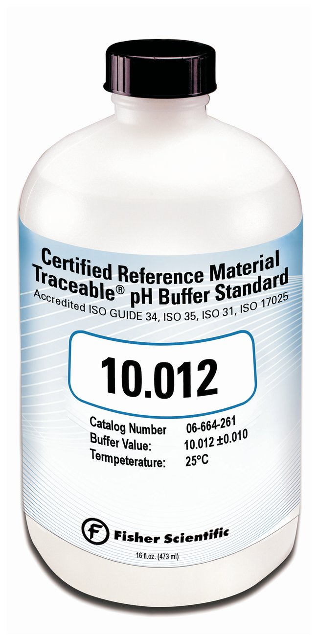
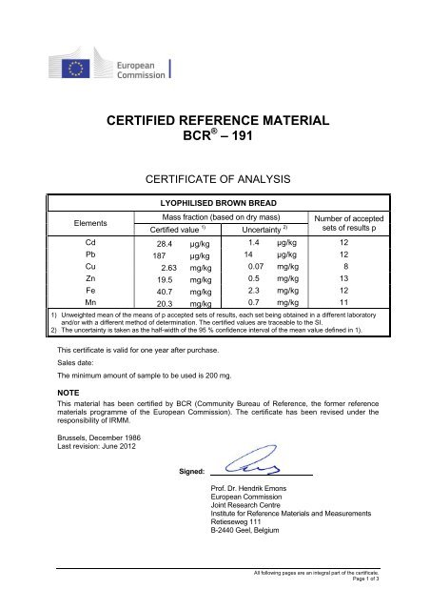
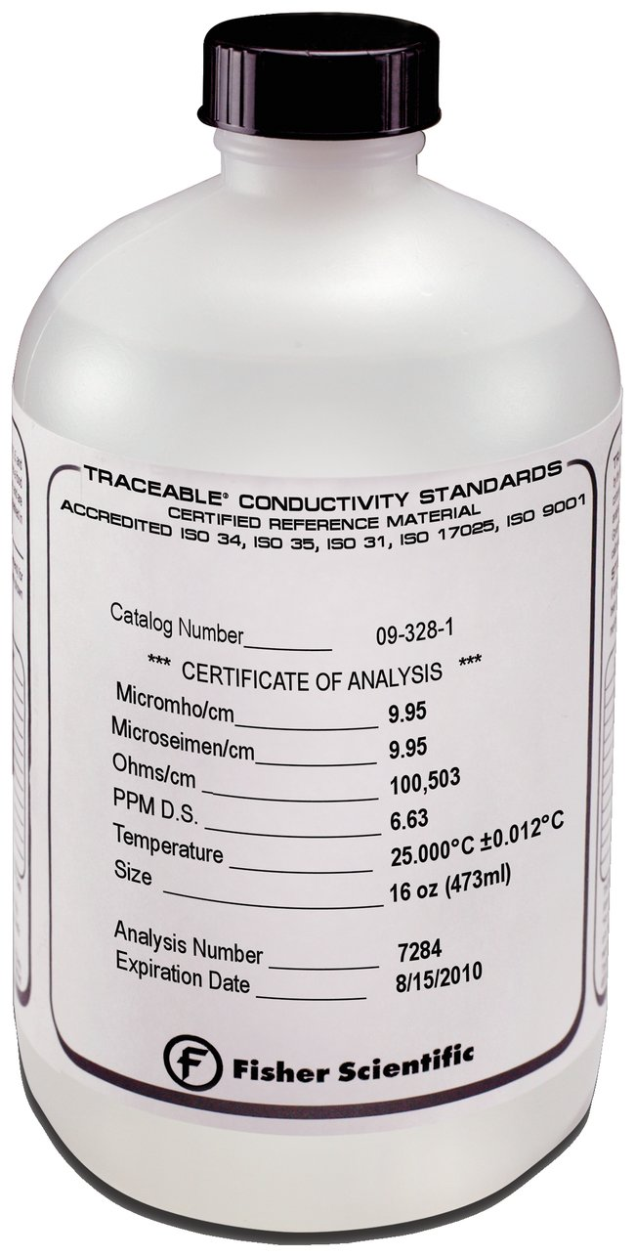

Slide 10
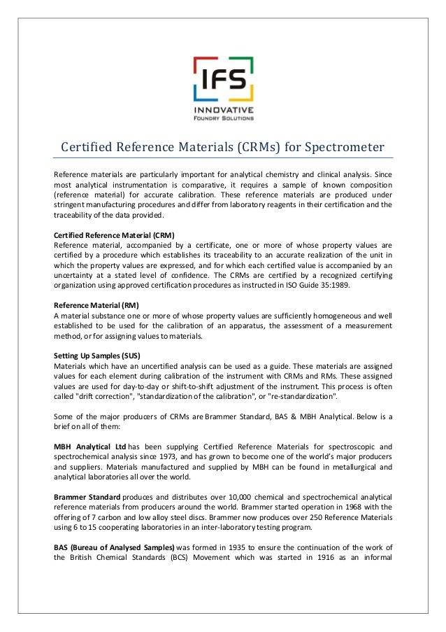
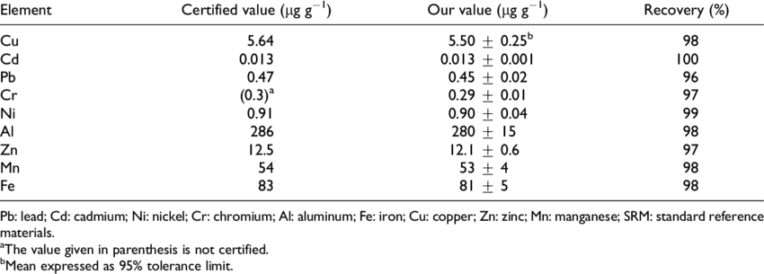
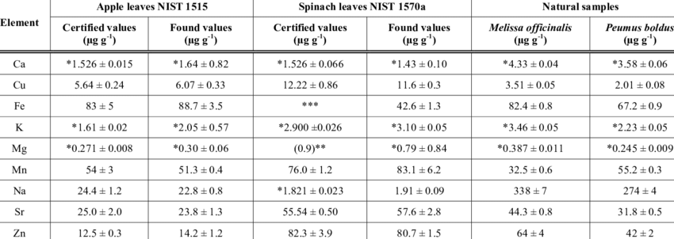
Trace element concentrations in certified reference material (NIST SRM 1515 Apple Leaves), N=4.

Slide 11
Pemanfaatan Bahan Acuan (BA) Untuk Kaliberasi
Kaliberasi Langsung, misalnya kaliberasi elektroda pH menggunakan larutan Buffer pH
Menggunakan larutan standar kerja, misalnya membuat kurva kaliberasi nitrat dengan spektrofotometer. Dengan cara ini ketertelusuran hasil terhadap nilai properti dari bahan acuan bersertifikat dapat dipastikan.
A
C

Slide 12
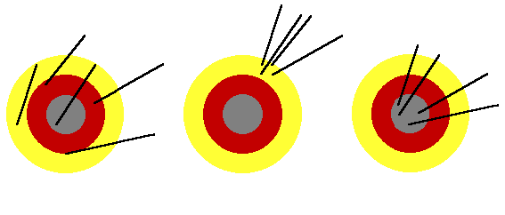
Pemanfaatan Bahan Acuan untuk Validasi Metoda Uji
Bahan Acuan dapat digunakan untuk mengetahui akurasi metoda uji, terutama untuk penentuan bias/simpangan dan presisi
C-CRM
C
Accurate
Not Precise
Not Accurate
Precise
Accurate
Precise

Slide 13
Lembaga Yang Terkait dengan Standar
The National Institute of Standards and Technology (NIST) is a physical sciences laboratory and a non-regulatory agency of the United States Department of Commerce. Its mission is to promote innovation and industrial competitiveness. NIST's activities are organized into laboratory programs that include nanoscale science and technology, engineering, information technology, neutron research, material measurement, and physical measurement. From 1901–1988, the agency was named the National Bureau of Standards.

Slide 14
ILAC (International Laboratory Accreditation Cooperation) is the International organisation for accreditation bodies operating in accordance with ISO/IEC 17011 and involved in the accreditation of conformity assessment bodies including calibration laboratories (using ISO/IEC 17025), testing laboratories (using ISO/IEC 17025), medical testing laboratories (using ISO 15189), inspection bodies (using ISO/IEC 17020), proficiency testing providers (using ISO/IEC 17043) and reference material producers (using ISO 17034).

Slide 15
ABOUT WATERS ERA
Laboratories partner with Waters ERA because, regardless of the internal QA or regulatory compliance challenges they face, we have the programs in place
to validate and document the quality of the data they produce.
Founded in 1977, ERA has evolved to become the premier providers of Proficiency Testing (PT) products and Certified Reference Materials (CRMs) to thousands of laboratories around the world and across multiple industries. With the financial strength of our parent company,
Waters Corporation, we continue to expand our capabilities and worldwide presence by now serving laboratories in more than 80 countries.

Slide 16
Sigma-Aldrich RTC products include high quality Certified Reference Materials (CRMs), Quality Control (QC) Samples, and Proficiency Testing (PT) Samples.
RTC has more than 20 years of experience and strong expertise in the environmental and pharmaceutical sectors. RTC was also one of the original Proficiency Test providers recognized by the US EPA.
Quality systems are based upon the accreditation to ISO/IEC 17025:2005, ISO Guide 34:2009, ISO/IEC 17043:2010 and registration to ISO 9001:2008. In addition, Sigma-Aldrich RTC is an accredited TNI Proficiency Testing provider. Please refer to the applicable scope of accreditation for specific details.

Slide 17
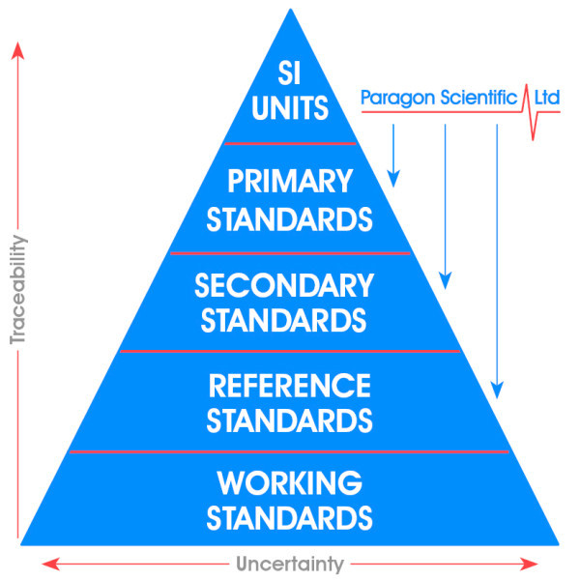

Slide 18
Larutan Baku
Larutan baku primer merupakan larutan yang mengandung zat padat murni yang konsentrasi larutannya diketahui secara tepat melalui metode gravimetri (perhitungan massa), dapat digunakan untuk menetapkan konsentrasi larutan lain yang belum diketahu, syaratnya :
Mudah diperoleh, dimurnikan, dikeringkan (110-120⁰C) dan disimpan dalam keadaan murni.
Tidak bersifat higroskopis , tidak teroksidasi oleh udara, tidak menyerap CO₂.
Zat tersebut dapat diuji kadar pengotornya dengan uji kualitatif dan kepekaan tertentu.
Sedapat mungkin mempunyai massa relatif dan massa ekivalen yang besar, sehingga kesalahan karena penimbangan dapat diabaikan.
Bahan harus mudah larut dalam pelarut yang dipilih
Reaksi yang berlangsung dengan pereaksi harus bersifat stoikiometrik dan langsung

Slide 19
Larutan baku sekunder merupakan larutan yang mengandung suatu zat yang konsentrasinya tidak dapat diketahui dengan tepat karena berasal dari zat yang tidak pernah murni. Konsentrasi larutan ini ditentukan dengan pembakuan menggunakan larutan baku primer, biasanya melalui metode titrimetric. Syaratnya
Tidak mudah diperoleh dalam keadaan murni
Zatnya tidak mudah dikeringkan karena bersifat higrokopis serta menyerap CO₂ saat ditimbang.
Derajat kemurnian lebih rendah daripada larutan baku primer
Mempunyai berat ekivalen yang tinggi untuk memperkecil kesalahan penimbangan
Larutannya relatif stabil saat penyimpanan

Slide 20
Larutan Standar Acuan dan Larutan Standar Kerja
(Larutan) Standar Acuan : adalah larutan untuk kalibrasi rutin misalnya untuk ukur warna. Industri proses di seluruh dunia biasanya menggunakan kolorimeter untuk kontrol warna produk seperti minyak nabati, bahan bakar, bahan kimia, obat-obatan, cat . Parameternya adalah PtCo/Hazen/APHA Color (ASTM D1209)-
(Larutan) Standar Kerja : adalah larutan kimia yang dibuat di laboratorium, biasanya dibuat dari pengenceran atau penggabungan larutan stok atau larutan standar.

Slide 21
Expiration Date & Shelf Life
Tanggal Kedaluwarsa dan Umur simpan, tergantung pada beberapa faktor :
Stabilitas bahan kimia nya
Kerugian transpirasi dari Bahan Acuan.
Faktor manusia saat menggunakan Bahan Acuan.
Umur simpan larutan standar logam misalnya bergantung pada (1) stabilitas bahan dan (2) kerugian transpirasi.
Waktu simpan adalah lamanya waktu mulai dikemas, disimpan sesuai petunjuk yang benar akan bertahan tanpa mengalami perubahan kimiawi atau fisik dan tetap dalam ketidakpastian yang ditentukan ( ± 0,5%)
Apabila ketidakpastian itu lebih besar dari ± 0,5%, maka bahan acuan telah melewati umur simpannya.
Waktu kedaluwarsa larutan standar tidak boleh melebihi 1 tahun, umur simpan sekitar 2-4 tahun.

Slide 22
Kesalahan karena Faktor Manusia (setelah wadah dibuka)
Kontaminasi standar dari ujung pipet, peralatan gelas volumetrik, dan/atau tutup botol.
Tutup wadah yang longgar yang menyebabkan terjadinya penguapan bahan .
Kontaminasi isinya oleh debu dan/atau uap.
Kontaminasi karena kesalahan pengemasan.
Kontaminasi tumpahan secara tidak sengaja.

